Slide 1
«Міжнародне гуманітарне право»

Slide 2
Жорстоке обличчя війни
За 3000 років існування людства - тільки 200 років миру на Землі.
За останні 5 століть по Землі пронеслися 15000 війн.
За останні 50 років збройні конфлікти відбуваються на 4 з 6 континентів: Євразія, Африка, Центральна і Південна Америка. Виняток: пустельна Антарктида і Австралія.
Щорічно в світі спалахує 30 збройних конфліктів.

Slide 3
Наслідки військових конфліктів:
За останні 5000 років було близько 14 тисяч війн, загинуло 5 млрд. чоловік!
XX століття (дві світові війни) - загинуло 70 млн. чоловік!
1945 і 1966 рр. - Відбулося не менше 73 збройних конфліктів.
У разі ядерної війни співвідношення загиблих військових і цивільних осіб буде 1: 100

Slide 4
Жертви війни
Жертвами війни є поранені, військовополонених, цивільне населення. Найжахливіше те, що серед цивільного населення страждають в тому числі і діти

Slide 5
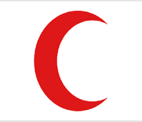
Визначення
Міжнародне гуманітарне право (право війни, право збройних конфліктів) — сукупність міжнародно-правових норм і принципів, які регулюють захист жертв війни, а також обмежують методи і засоби ведення війни.

Slide 6
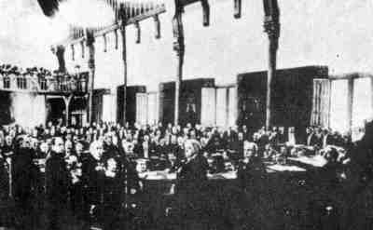
*Засідання гаазької конференції 1907 р.
Міжнародне право збройних конфліктів кодифіковано у Гаазьких конвенціях та деклараціях 1899 і 1907 років, Женевських конвенціях про захист жертв війни 1949 року і Додаткових протоколах до них 1977 року, резолюціях Генеральної Асамблеї ООН та інших документах.

Slide 7
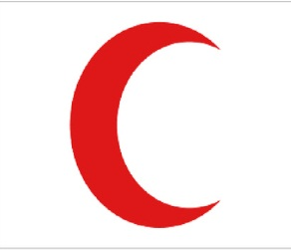
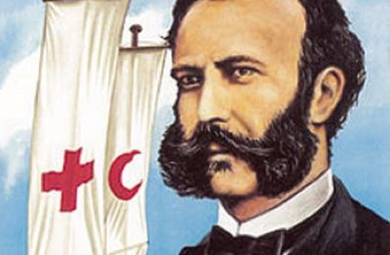
Ідея Анрі Дюнана
Початок розвитку міжнародного гуманітарного права пов'язують з прийняттям 22 серпня 1864 на дипломатичній конференції в Женеві Конвенції про поліпшення долі поранених і хворих воїнів під час сухопутної війни

Slide 8
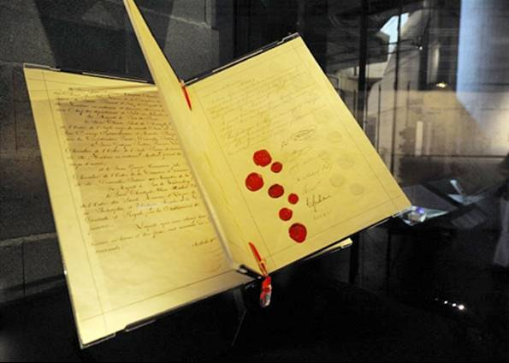
Женевські конвенції декілька міжнародних угод, які були підписані у Женеві, Швейцарія.
*Оригінальний документ

Slide 9
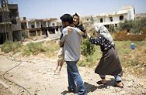
Женевські і Гаазькі конвенції: основа МГП.
Конвенції та Протоколи закликають вживати заходів до того, щоб запобігти будь-які порушення права або покласти їм край. У них містяться суворі норми щодо так званих "серйозних порушень". Осіб, відповідальних за серйозні порушення, слід розшукувати, судити чи видавати іншій країні незалежно від їхнього громадянства.

Slide 10
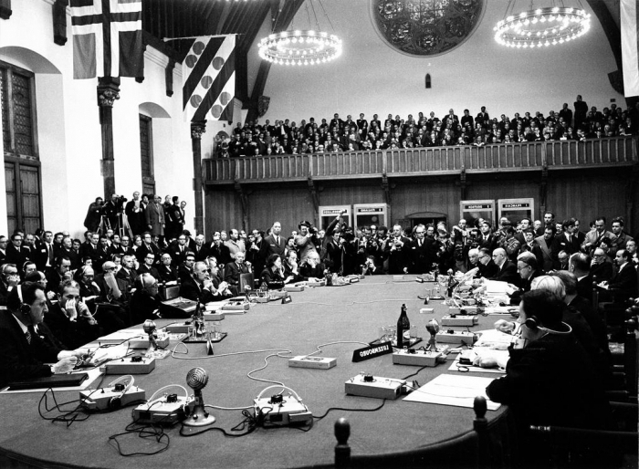
Закони та звичаї війни
IV Гаазька конвенція 1907 р. вводить норму, згідно з якою право воюючих сторін застосовувати засоби ураження противника не є необмеженим.

Slide 11
Відповідно до цієї конвенції, заборонено:
Використовувати отруту або отруєну зброю;
Вбивати або ранити супротивника, який, поклавши зброю або не маючи можливості оборонятися, здався;
Віддавати наказ не залишати нікого в живих, чи погрожувати або діяти таким чином;
Використовувати зброю, боєприпаси або матеріали, створені з метою заподіяти зайві страждання;
Вживати не за призначенням прапор перемир'я, національний прапор, знаки відмінності і уніформу, так само як і емблеми, певні в Женевській конвенції;
Знищувати або конфісковувати власність ворога, якщо тільки це не продиктовано військовою необхідністю;
Завдавати ударів по незахищених містам, селищам і будівлям;
Оголошувати припиненими або позбавленими сили права чи вимоги підданих ворожої держави.

Slide 12
Суть МГП:
Захист осіб, які припинили брати участь у воєнних діях (поранених, хворих, потерпілих корабельну аварію, військовополонених);
Надання захисту особам, які не беруть безпосередньої участі у воєнних діях (цивільне населення, медичний і духовний персонал)
Захист об'єктів, які не служать безпосередньо військовим цілям (житлові будинки, школи, церкви і культові будівлі)
Обмеження застосування засобів і методів ведення воєнних дій

Slide 13
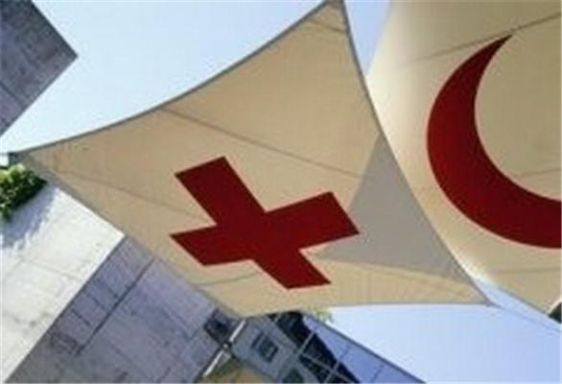
Червоний хрест
Міжнародний рух Червоного Хреста і Червоного Півмісяця — це міжнародний гуманітарний рух, в якому беруть участь близько 97 мільйонів добровольців у світі. Метою є захист людського життя та здоров'я, запобігання людським стражданням та їх полегшення, незалежно від раси, релігійних та політичних поглядів.

Slide 14
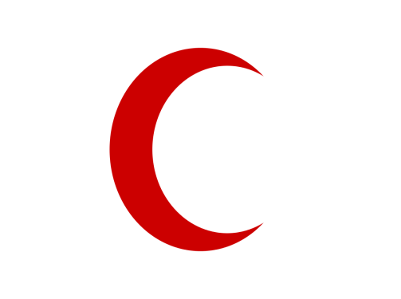
Символи

Slide 15
Червоний хрест
на білому фоні був першим захисним символом, який був затверджений в 1864 році Женевською конвенцією. Він повторював швейцарський прапор, було змінено лише кольори - хрест став червоним, а тло білим. Це є цілком зрозумілим, оскільки засновник міжнародного комітету Анрі Дюнан був швейцарцем.
Червоний Півмісяць
Османська імперія використовувала символ Червоного Півмісяця замість хреста, оскільки уряд вважав цей символ образливим для мусульманських солдатів. В 1877 році МКЧХ зобов'язав Російську імперію, поважати недоторканість всіх осіб та будівель, які знаходяться під захистом Червоного Півмісяця. Згодом аналогічне зобов'язання було отримано від уряду Османської імперії.

Slide 16
Червоний Кристал
Символ був визнаний офіційно як «Емблема третього протоколу» 8 грудня 2005 з метою включення в якості повного члена ізраїльську організацію. Неофіційно він відомий як «червоний кристал».
Червоний лев із сонцем
Символ використовувався іранською організацією Червоний лев із сонцем і був визнаний Міжнародним рухом у 1923 році.
Червона зірка Давида
Символ ізраїльської організації Маген Давид Адом. Не є офіційно визнаним символом Міжнародного руху Червоного Хреста і Червоного півмісяця.

Slide 17
Відповідальність за військові злочини
Міжнародним правом встановлена ​​не тільки особиста відповідальність за військові злочини і злочини проти людяності, але також і командна відповідальність. Стаття 86 I протоколу до Женевських конвенцій 1949 стверджує, що командир несе відповідальність за порушення конвенцій підлеглими в тому випадку, якщо він знав про можливість вчинення ними злочинів, але не вжив необхідних заходів для їх запобігання.

Slide 18
Нюрнберзький процес

Slide 19
Тепер, коли ми вміємо літати по небу, як птахи, плавати по воді, як риби, нам залишилося одне – навчитися жити на Землі
як люди.

Slide 20
Домашнє завдання:
Яку сферу людського існування регулює гуманітарне право?
Визначте основні принципи сучасного гуманітарного права.
Визначте обов'язкові умови існування міжнародної організації.
На думку американського політолога Дж. Розенау, символічними суб'єктами міжнародних відносин є турист і терорист. Як ви розумієте цей вислів?
Підготуйте короткі повідомлення про міжнародні організації, завданням яких є підтримання миру; регіональний розвиток; культурне співробітництво; захист прав людини; активність молоді.

